Slide 1
2021数算七-九章习题课
石瑶（助教）
shall@pku.edu.cn

Slide 2
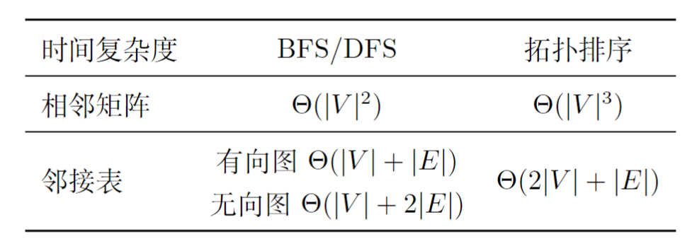
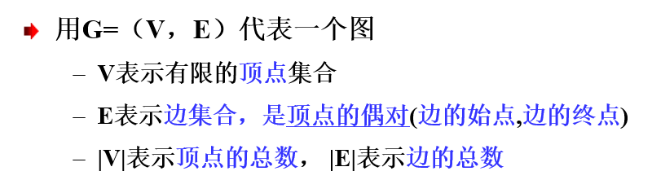
第七章-图
图的周游（深度、广度、拓扑）
是否有向、连通性、环
不同存储结构下，有/无向图的复杂度
求解图的连通性、拓扑排序、环存在性
最短路径问题
Dijkstra算法：单源最短路，无负权边
Floyd算法：各顶点最短路，无负回路
最小支撑树
Prim算法、Kruskal算法
图的基本概念
完全图、有向图/无向图、简单图
稀疏图、稠密图
（强）连通图、（强）连通分量、子图、生成树
（简单）路径、（简单）回路
审题要仔细，复杂度很重要
图的存储结构
相邻矩阵、邻接表、十字链表、CSR
数算7-9章习题课

Slide 3
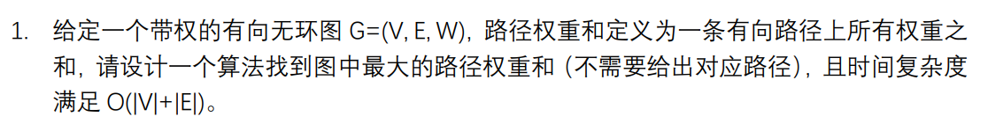
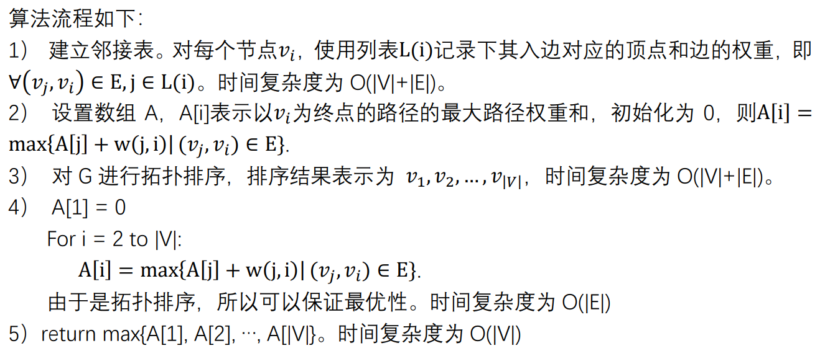
第七章-作业1
数算7-9章习题课

Slide 4
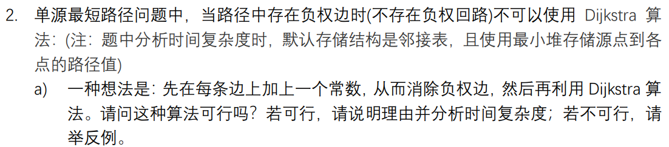
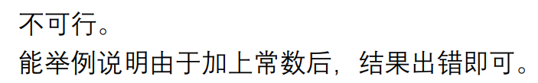
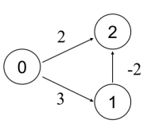
第七章-作业2
关键问题在于带边权最短路径的长度不一定是最少的
该想法类似于加入了路径长度的正则项，会影响正确性。
数算7-9章习题课

Slide 5
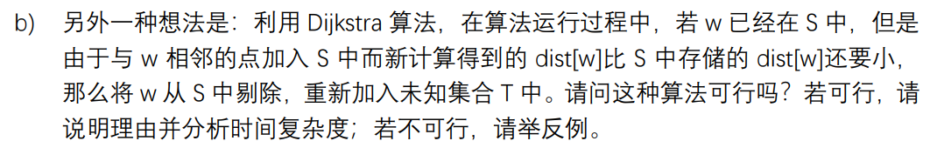
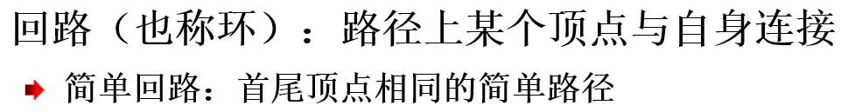
第七章-作业2
1、无向图
没有负权回路说明图中没有负权边，则算法可行。
如果条件变为“不存在负权不包含重复边的回路”，则允许有负权边存在，此时算法仅求解了最短路径的长度，但并未保存路径经过了哪些点和哪些边。因此，遇到负权边时，会采取反复沿同一路径折返的策略(如 a-b-a-b-a)，不断更新该边的两个端点的 dist，算法无法终止。
数算7-9章习题课

Slide 6
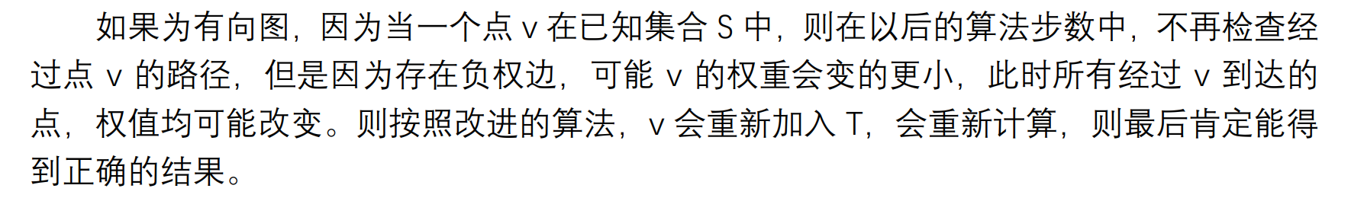
第七章-作业2
2、有向图
数算7-9章习题课

Slide 7
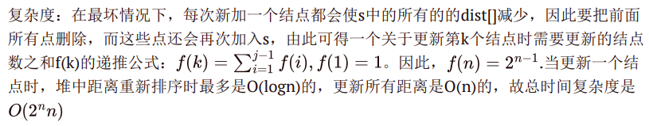
第七章-作业2
2、有向图
数算7-9章习题课

Slide 8
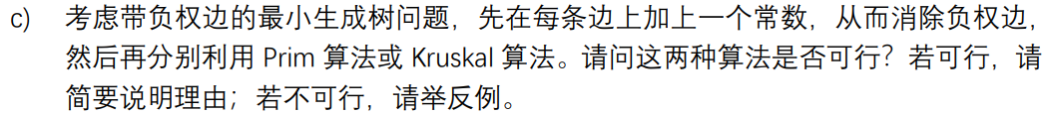
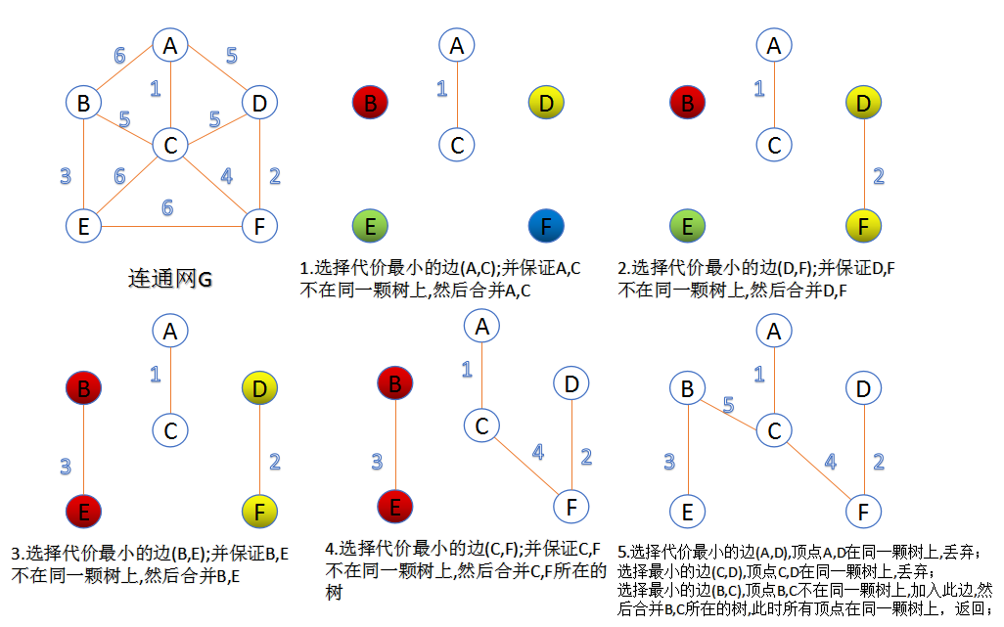
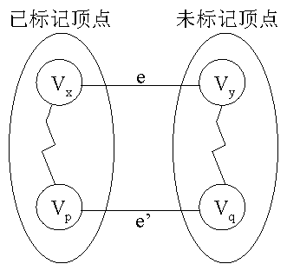
第七章-作业2
Kruskal 算法中边的选取只取决于边权的相对顺序。
可行。
N个点的图的生成树有N-1条边。
Prim 算法在每一步选取两部分间权值最小的边。
数算7-9章习题课

Slide 9
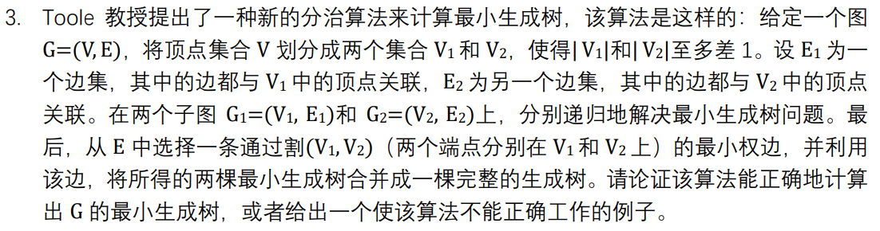
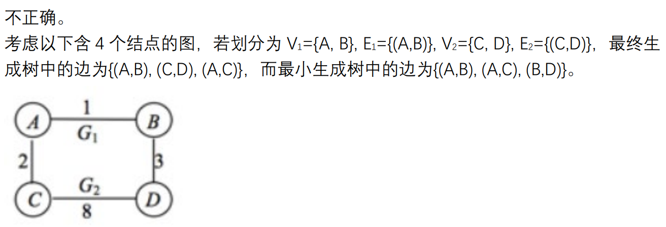
第七章-作业3
数算7-9章习题课

Slide 10

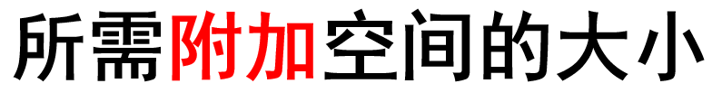
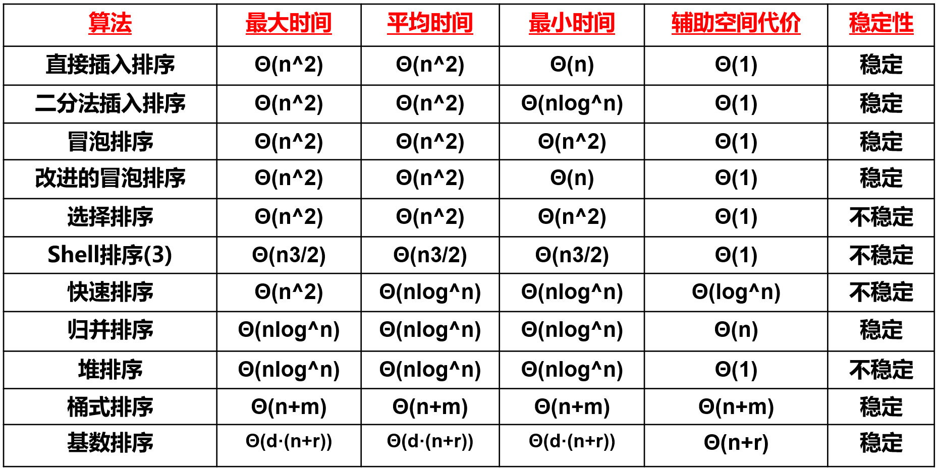
第八章-内排序
记录、关键码、排序码、排序的稳定性
简单排序
分治排序
分配排序
数算7-9章习题课

Slide 11
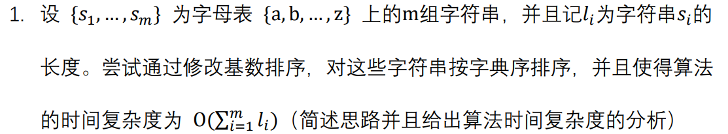
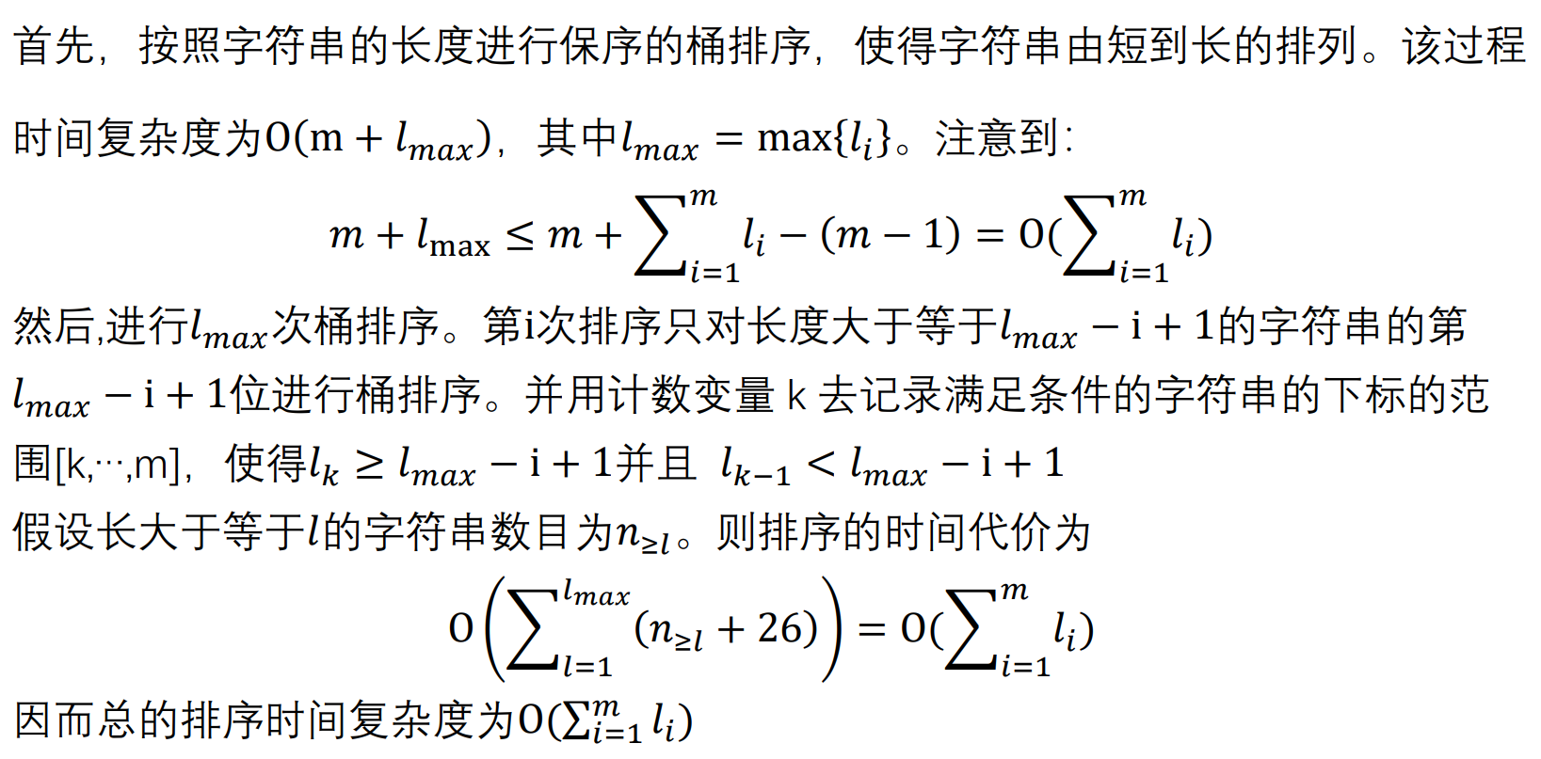
第八章-作业1
数算7-9章习题课

Slide 12
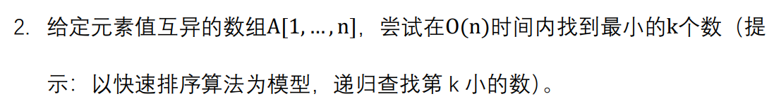
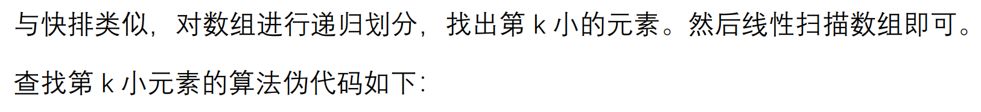
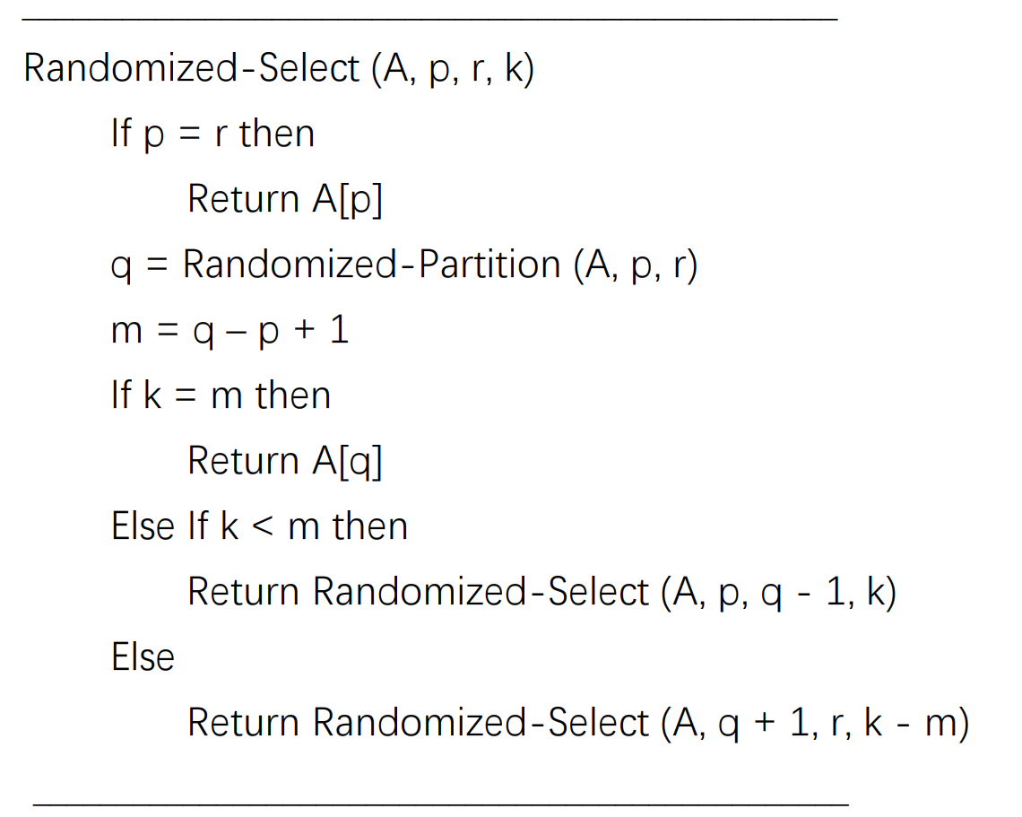
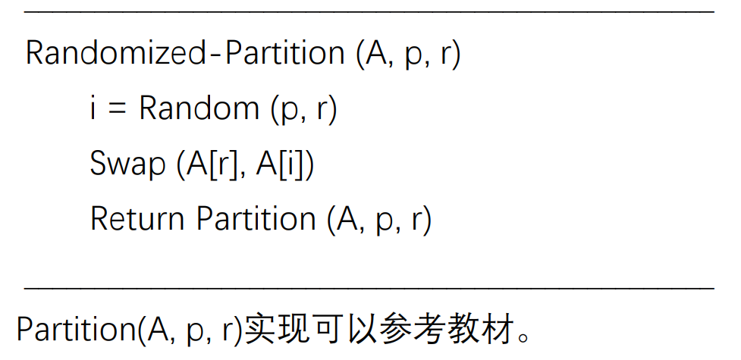
第八章-作业2
Select+Partition
数算7-9章习题课

Slide 13
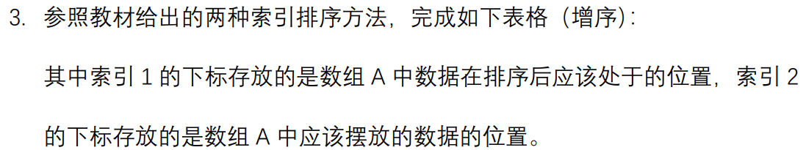
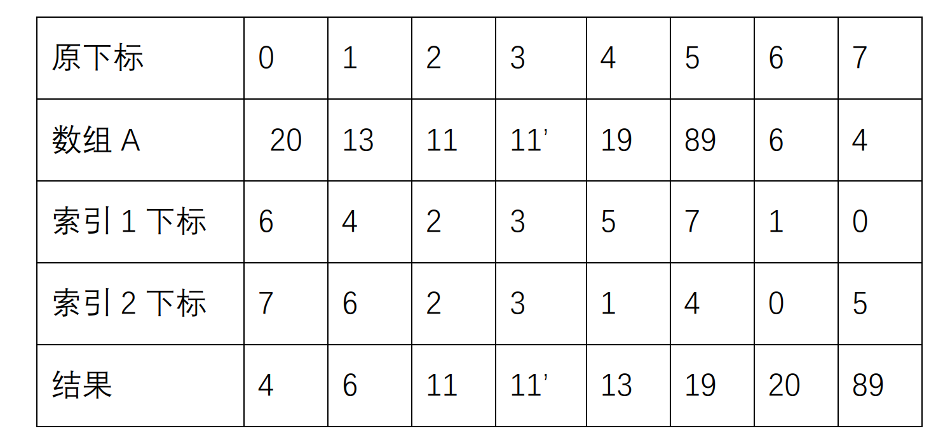
第八章-作业3
数算7-9章习题课

Slide 14
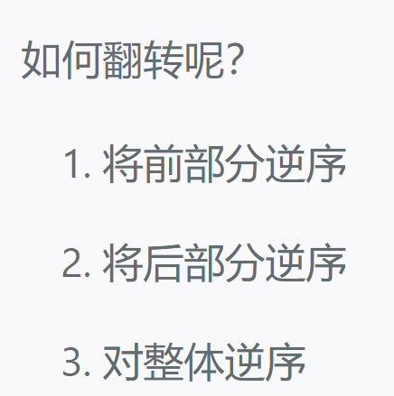
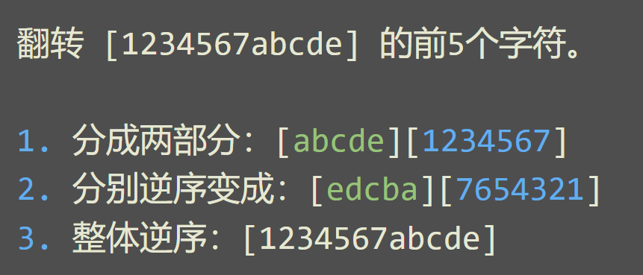
第八章-补充
手摇算法：空间复杂度O(1)，主要用来对数组两部分进行位置互换，如将字符串 abcde1234567 的前 5 个字符与后面的字符交换位置，那么手摇后变成：1234567abcde。
详见：http://www.xiaot123.com/5-x99nf

Slide 15
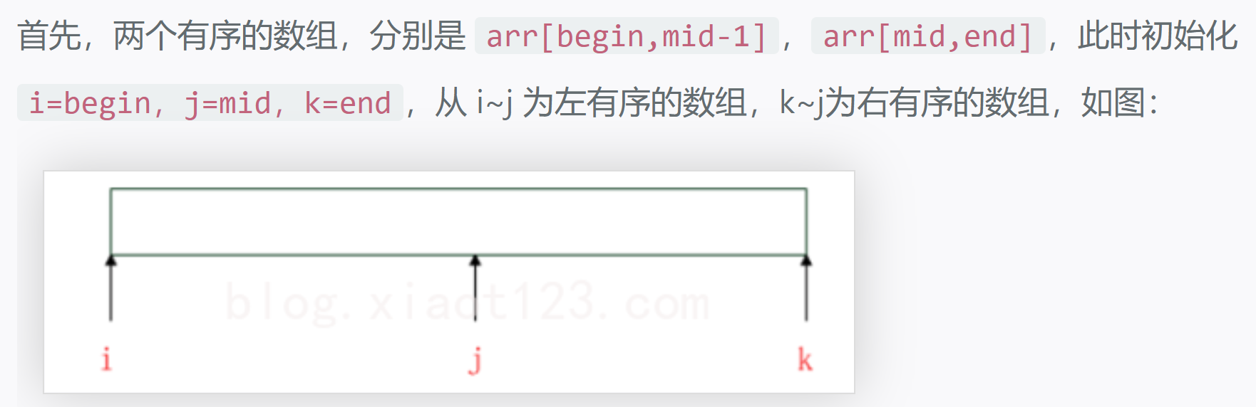
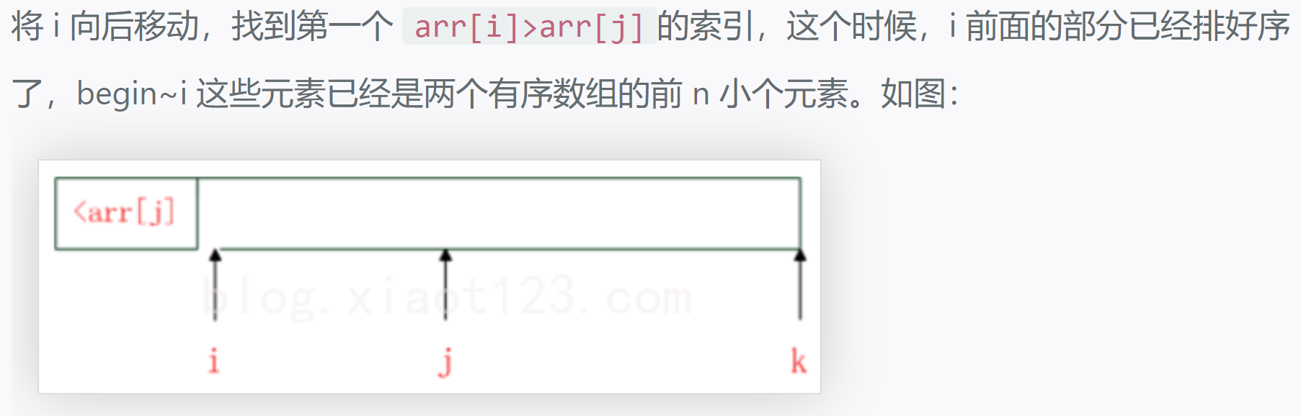
第八章-补充
详见：http://www.xiaot123.com/5-x99nf

Slide 16
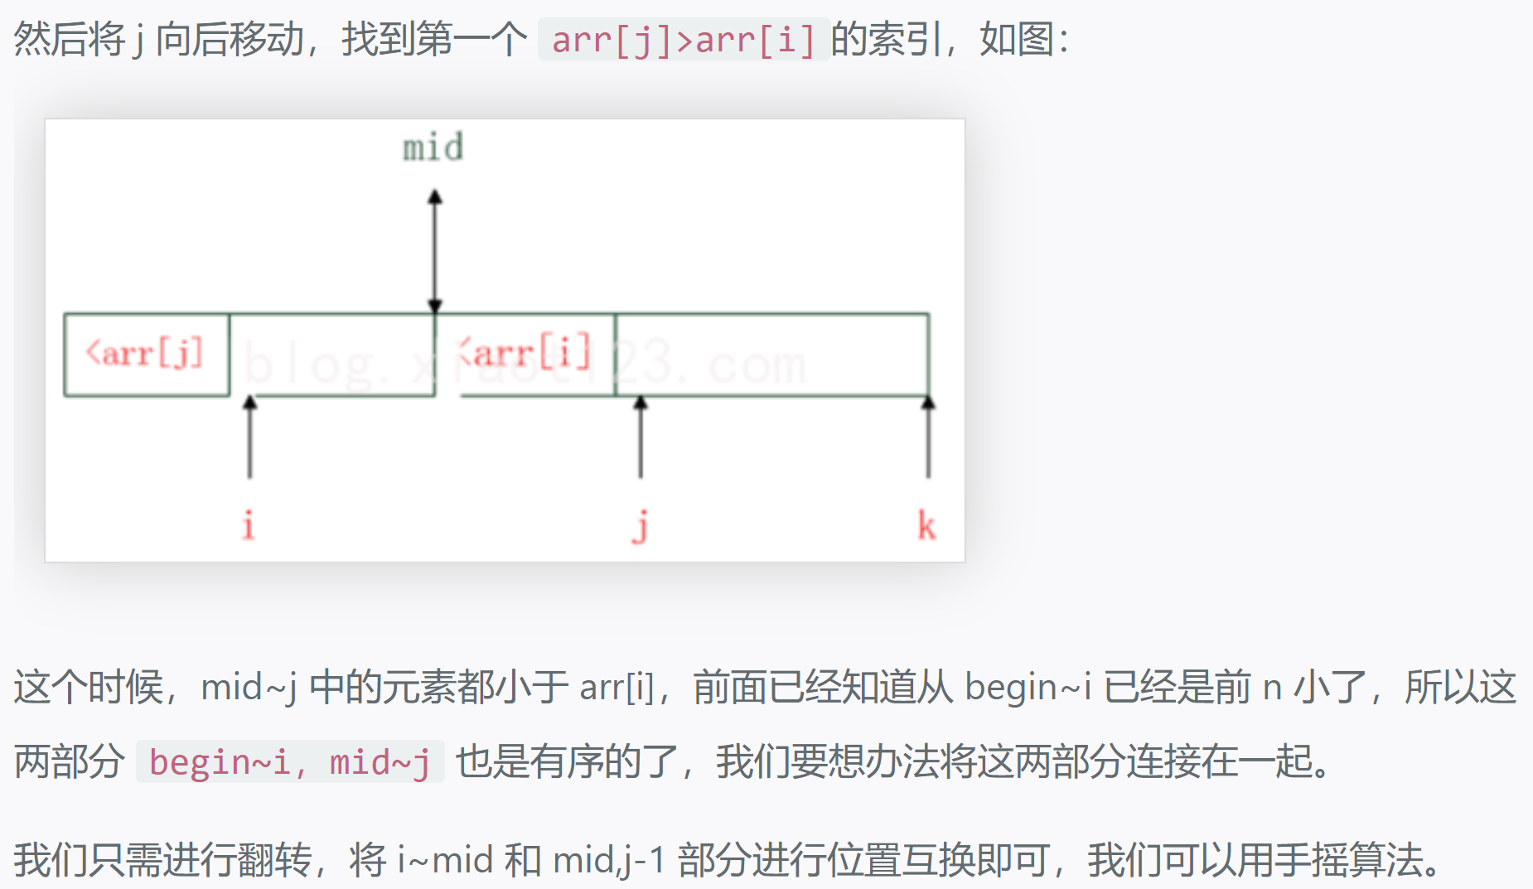
第八章-补充
详见：http://www.xiaot123.com/5-x99nf

Slide 17
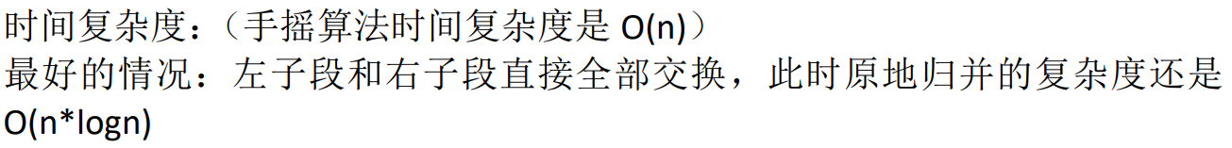
第八章-补充
数算7-9章习题课

Slide 18
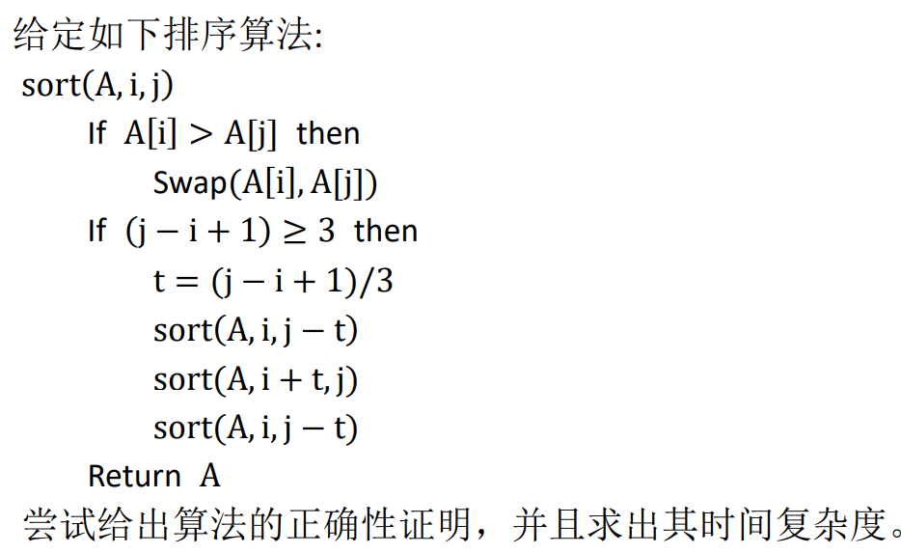
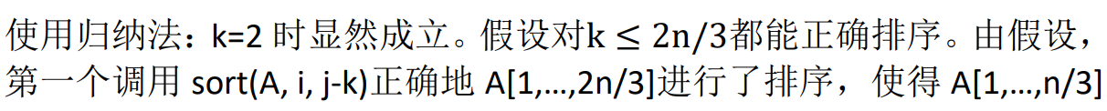
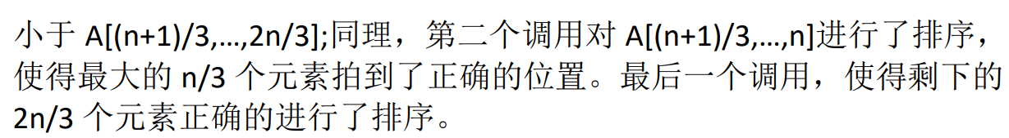
第八章-补充
数算7-9章习题课

Slide 19
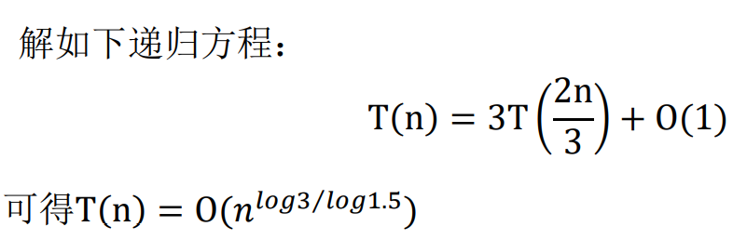
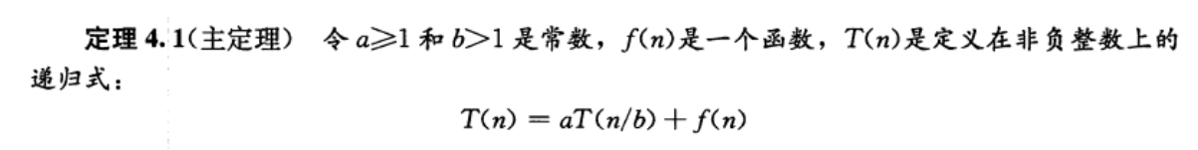
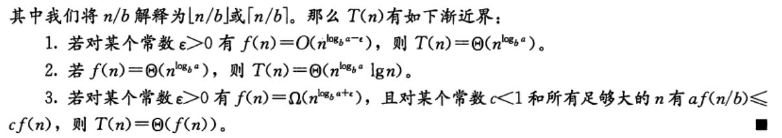
第八章-补充
数算7-9章习题课

Slide 20
第九章-外排序
块、文件、记录
顺串（归并段）
外排序的基本流程：
置换选择排序
归并排序：最佳归并树，胜者树，败者树
数算7-9章习题课

Slide 21
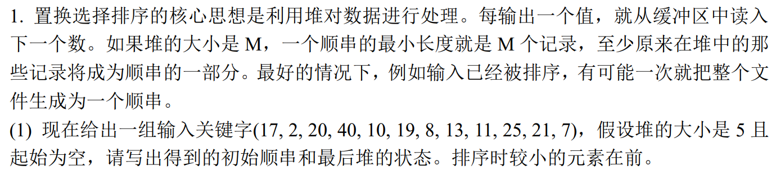
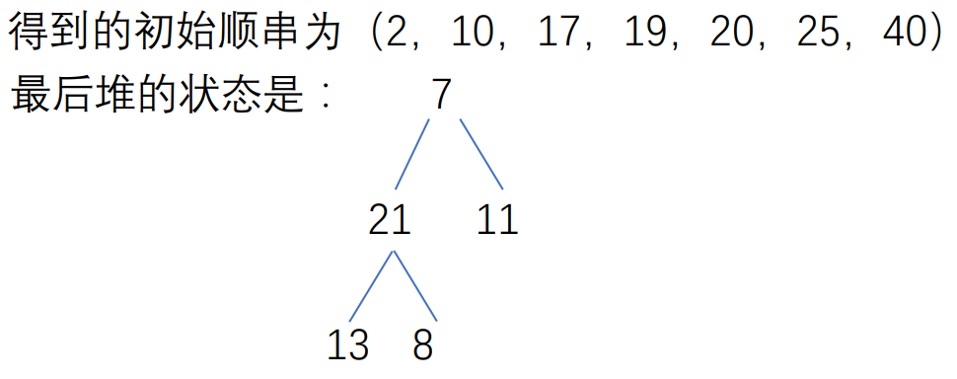
第九章-作业1
数算7-9章习题课

Slide 22
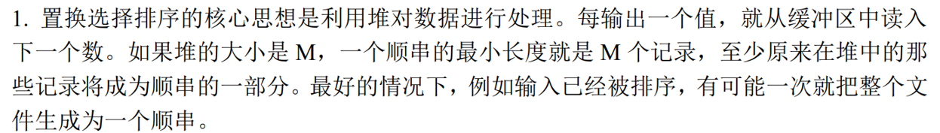
第九章-作业1
言之有理即可，并给出相应的排序流程以及复杂度分析。
如：优先队列，快速排序、直接插入排序、冒泡排序等内排序算法的变体。
数算7-9章习题课

Slide 23
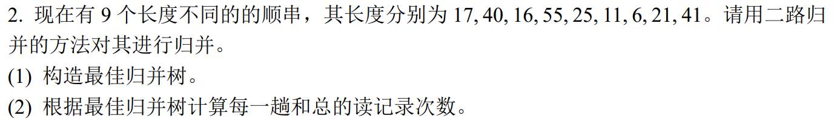
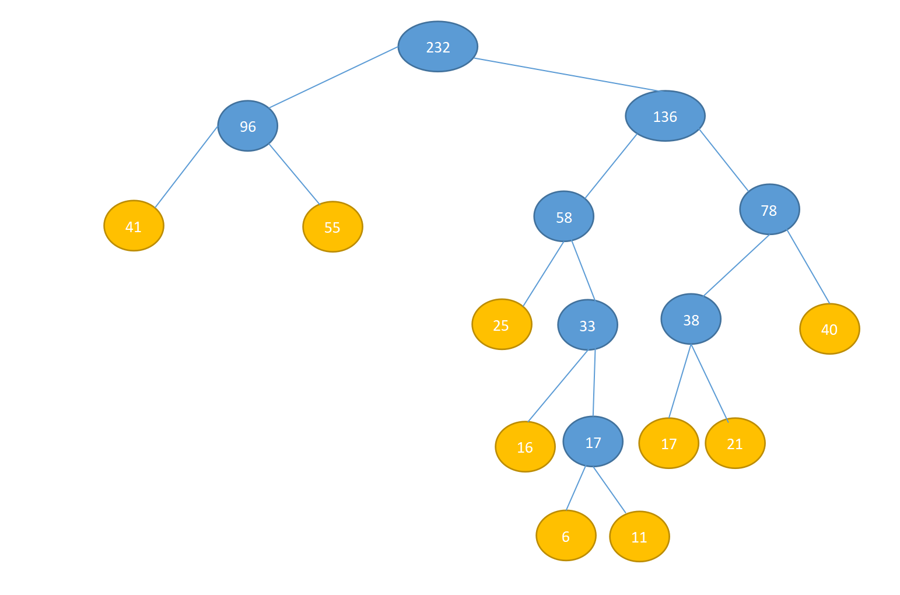
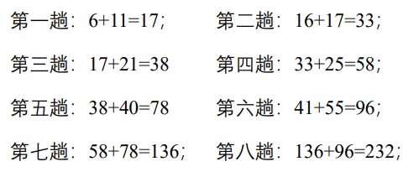
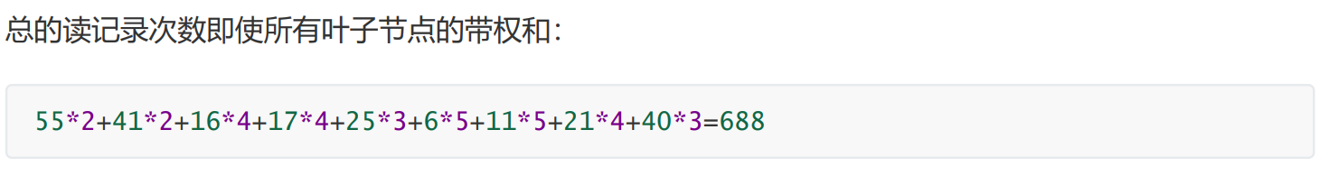
第九章-作业2
数算7-9章习题课

Slide 24
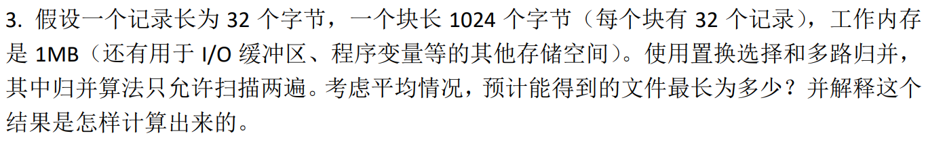
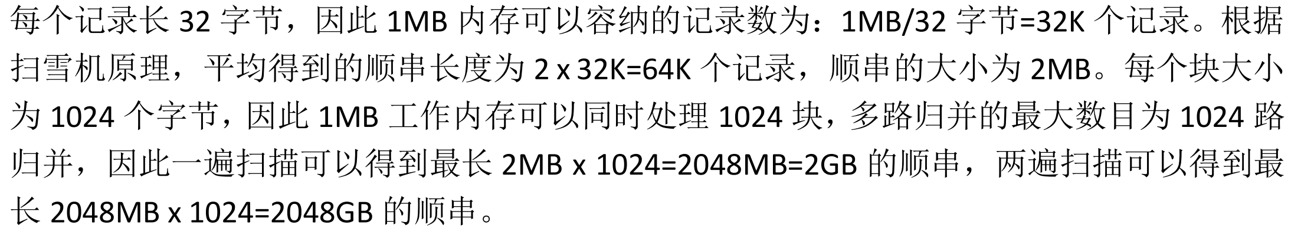
第九章-作业3
外存的数据访问以块(Block)为单位进行，从而减少外存的定位次数，进而减少外存读写的时间耗费
数算7-9章习题课

Slide 25
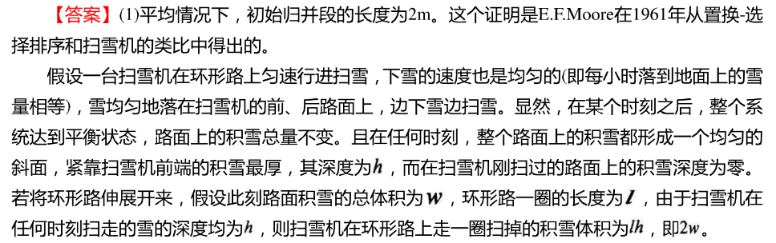
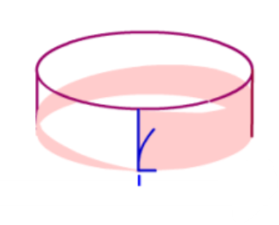
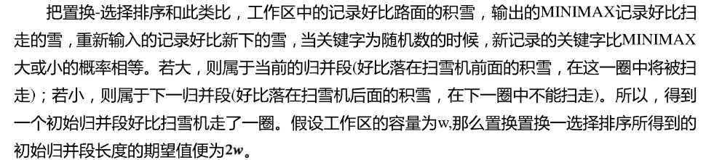
第九章-扫雪机原理
数算7-9章习题课

Slide 26


第九章-扫雪机原理
数算7-9章习题课

